Slide 1

PHÒNG GIÁO DỤC & ĐÀO TẠO QUẬN LONG BIÊN
TRƯỜNG MẦM NON HOA SỮA
GIÁO ÁN
LĨNH VỰC PHÁT TRIỂN NHẬN THỨC
Đề tài: Dạy trẻ biết lắng nghe
Lứa tuổi:(4-5 Tuổi)
Giáo viên: Nguyễn Thị Minh Thu

Slide 2

Hoạt động 1:
Ổn định tổ chức

Slide 3


Cô và trẻ hát bài:
“Hãy lắng nghe”

Slide 4

Trẻ nghe và đoán tên các
âm thanh

Slide 5

Hoạt động 2:
Tác dụng của việc
biết lắng nghe và hành động đúng

Slide 6

Giải quyết
các tình huống
về sự lắng nghe

Slide 7



Slide 8
Mẹ đã nói điều gì với
Linh?

Slide 10
Vì sao Linh không nhớ
những lời mẹ đã nói?

Slide 11
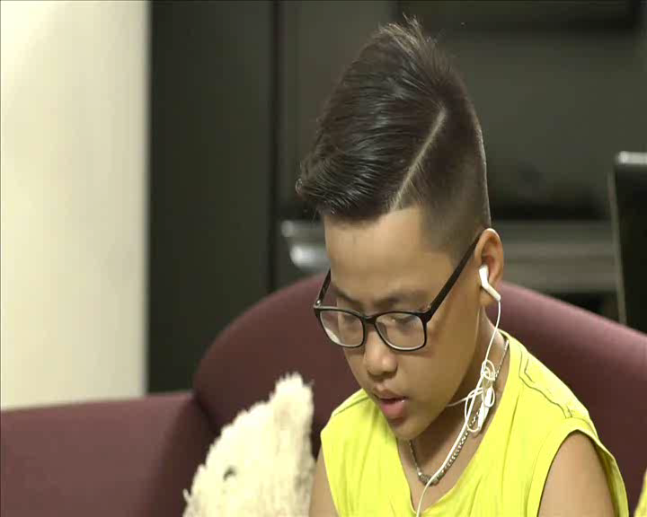

Slide 12
Linh đã nói với mẹ như thế
nào?

Slide 13
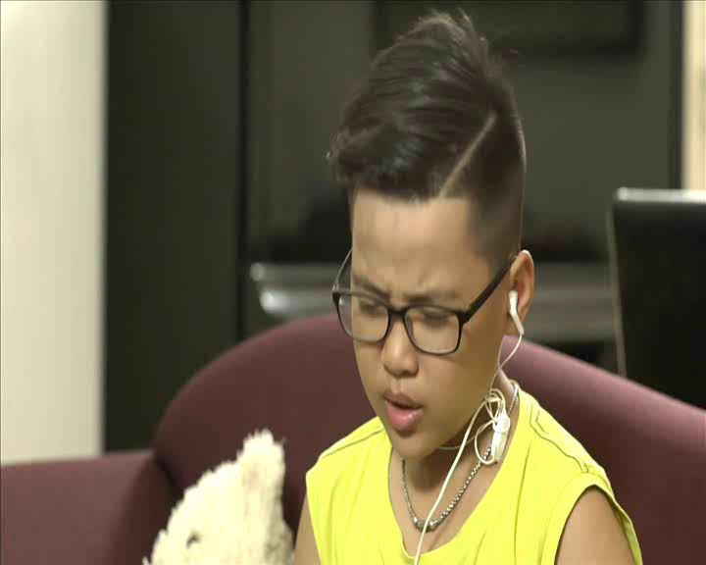

Slide 14
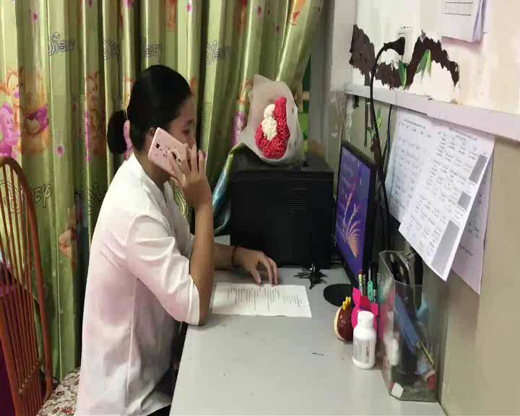

Slide 15
Khi nghe điện thoại
của mẹ xong bạn nhỏ
đã làm gì?

Slide 16
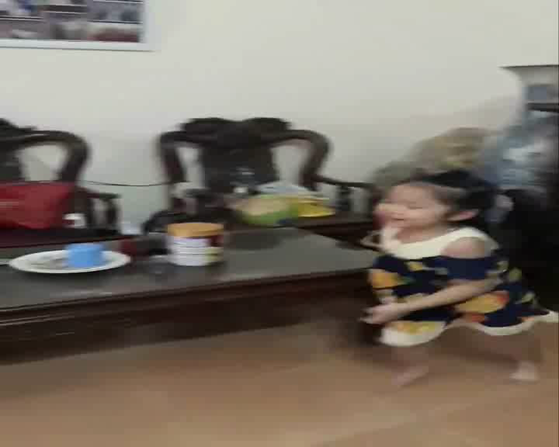

Slide 17
Bạn nhỏ có nói lại đúng
những lời mẹ dặn không?

Slide 18
Khi nghe điện thoại bạn
nhỏ như thế nào?

Slide 19
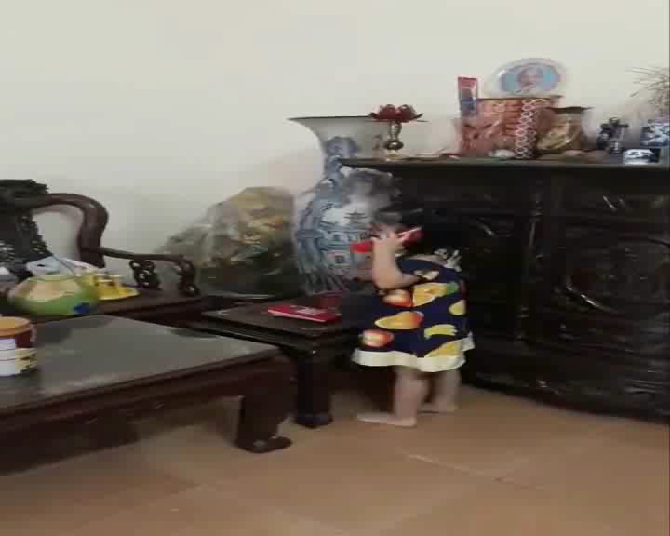

Slide 20
Việc lắng nghe người
khác nói có quan trọng
không?

Slide 21

GIÁO DỤC TRẺ:
Khi nghe người khác nói thì các con phải tập trung
lắng nghe như vậy các con mới hiểu, ghi nhớ và có
hành động đúng, còn nếu trong khi nghe mà các con không tập trung chú ý thì các con không thể hiểu và có thể dẫn đến hành động không đúng

Slide 22

TRÒ CHƠI:
Thi xem đội nào nhanh

Slide 23

TRÒ CHƠI:
Nghe và làm theo hiệu lệnh

Slide 24

CHÀO TẠM BiỆT

